Slide 1
স্বাগতম
eunusali223@gmail.com

Slide 2
শিক্ষক পরিচিতি
মোঃ ইউনুছ আলী
সহকারী শিক্ষক
চারান উচ্চ বিদ্যালয়
কালিহাতী ,টাংগাইল ।
মোবাইল-০১৭৬৭৪৭৬৪৩৬
eunusali223@gmail.com

Slide 3
পাঠ পরিচিতি
শ্রেনীঃ৮ম
বিষয়ঃ-বাংলা ১ম পত্র
গদ্যঃ- বাংলা নববর্ষ
সময়ঃ- ৪৫ মিনিট
eunusali223@gmail.com

Slide 4
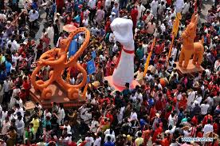
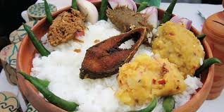
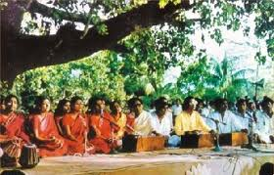
ছবিগুলো লক্ষ করো
eunusali223@gmail.com

Slide 5
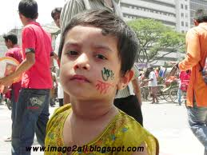
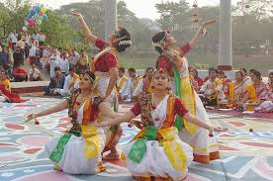
আজকের পাঠ
বাংলা নববর্ষ
eunusali223@gmail.com

Slide 6
শিখনফল
লেখক সম্পর্কে বলতে পারবে ।
বাংলা নববর্ষ সম্পর্কে বর্ণনা করতে পারবে।
বাংলা নববর্ষের উৎপত্তির ইতিহাস বলতে পারবে ।
eunusali223@gmail.com

Slide 7
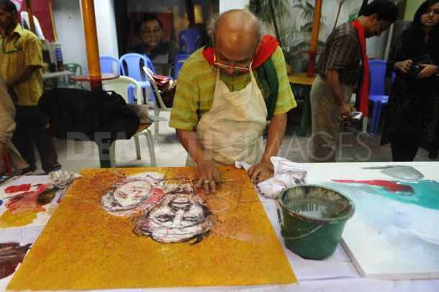
পাঠ উপস্থাপন
শামসুজ্জামান খান
জম্ম ১৯৪০ সাল ২৯শে ডিসেম্বর
পুরস্কারলাভ
বংলাএকাডেমি
একুশে পদক
অধ্যায়ণ ঢাকা ১৯৬২,৬৩সালে
গ্রন্থ গুচ্ছ গণসংগীত
মাটি থেকে মাইরুহ
পেশাঃ শিক্ষকতা
eunusali223@gmail.com

Slide 8
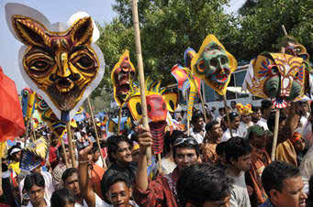
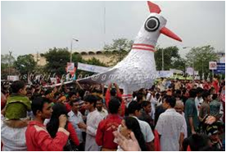
শোভাযাত্রা
বটমূল
ঢাকা বিশ্ব বিদ্যালয়ের চত্ত্বরে র‌্যালি
র‍্যালী

Slide 9
দলীয় কাজ
১। কখন থেকে বাংলা সন গনণা শুরু হয় ।
২। বাংলা নববর্ষের উৎপত্তি কখন হয়।
eunusali223@gmail.com

Slide 10
১.দোকানদাররা সাধারণত কোন সময় হাল খাতা করে?
২.হাল খাতা কি এবং কখন করা হয়?
৩.বাংলা সনের প্রথম মাসের নাম কি?
eunusali223@gmail.com

Slide 11
মূল্যায়ন
লেখক শামসুজ্জামান খানের জম্ম কত সালে?
কত সালে বাংলা নববর্ষ শুরু হয় ?
ছায়ানটের বটমুলে কত সালে বাংলা নববর্ষ
রাষ্টীয় ভাবে পালন করা হয় ?

Slide 12
বাড়ির কাজ
বাংলা নববর্ষের উপর ভিত্তি করে একটা ছবি অংকন করে নিয়ে আসবে ।
eunusali223@gmail.com

Slide 13
ধন্যবাদ
eunusali223@gmail.com

